Slide 1
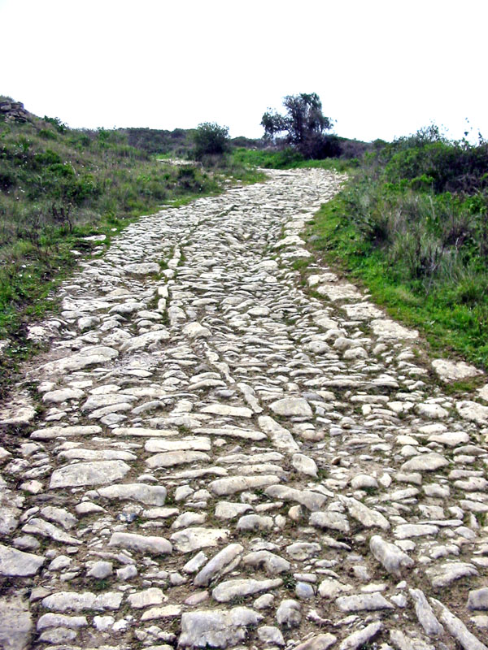
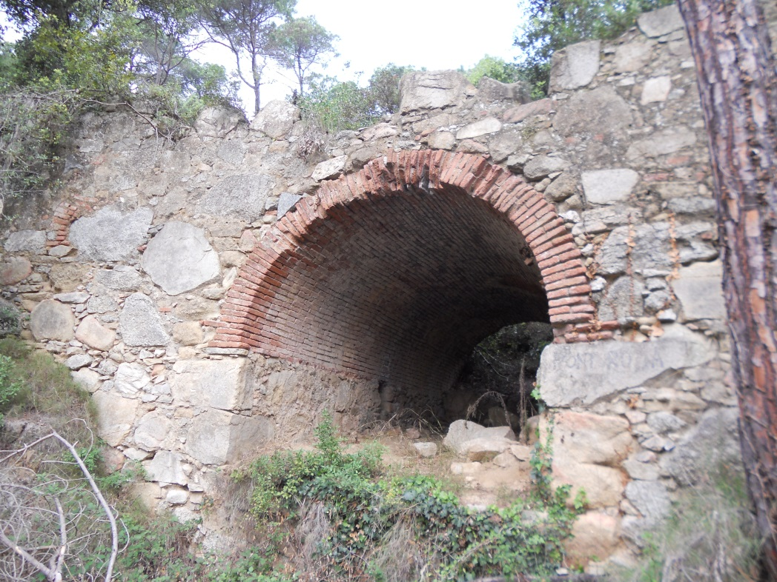
Meerdere wegen leiden naar Rome:
Ontwikkeltraject van een E-health oplossing

Slide 2
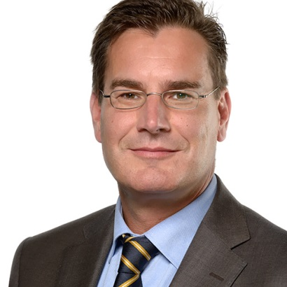
Wie zijn wij?
Coert Blom, md:
Directeur eigenaar Zorgdraad
Procesmanager
Implementatie deskundige
iMTA eur
Sam Siemssen:
Directeur Marktontwikkeling Saltro
Werkzaam op het snijvlak ICT en Marketing
Specialisatie gezondheidszorg
Oprichter en eigenaar dokterdokter.nl
Mede initiatiefnemer Symphony gc

Slide 3
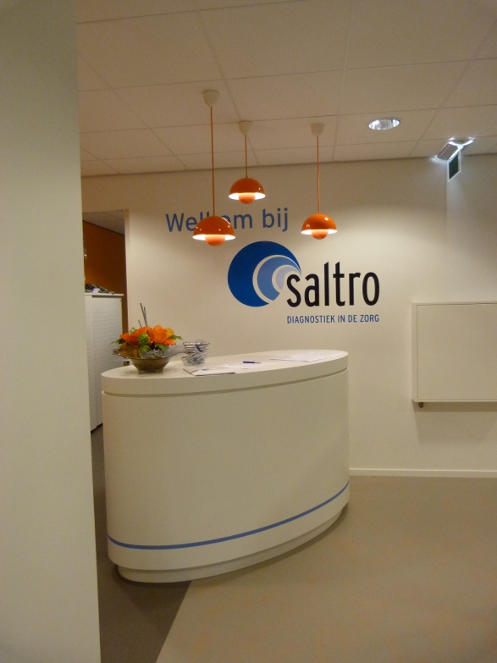
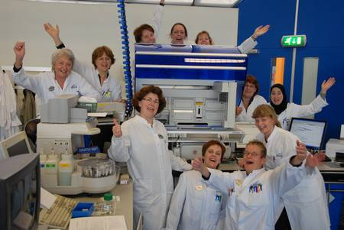
Over Saltro
Diagnostisch Centrum
Centraal in Midden Nederland
Meer dan 160 locaties en 550 medewerkers
Sterke verankering in de 1ste lijn
Voor en door huisartsen
Gastvrij, innovatief en samen

Slide 4
Over Saltro
gastvrij
kwaliteit
samen
Innovatie
160 locaties
huisartsen
vertrouwen
Eerste lijn
diagnostisch centrum
500 medewerkers
ondersteuning

Slide 5
Saltro en e-health
E-health is speerpunt binnen Saltro
Grote impact op dienstverlening
Inzetten op zelfmanagement en zelfdiagnostiek

Slide 6
Zelfmanagement

Slide 7
Waarom een uitslagenportaal?
Altijd en overal toegang tot uitslagen
Verhoogt kwaliteit zorg en zelfredzaamheid
Versterkt de positie van de huisarts
Eerste stap naar zelfmanagement en zelfdiagnostiek

Slide 8
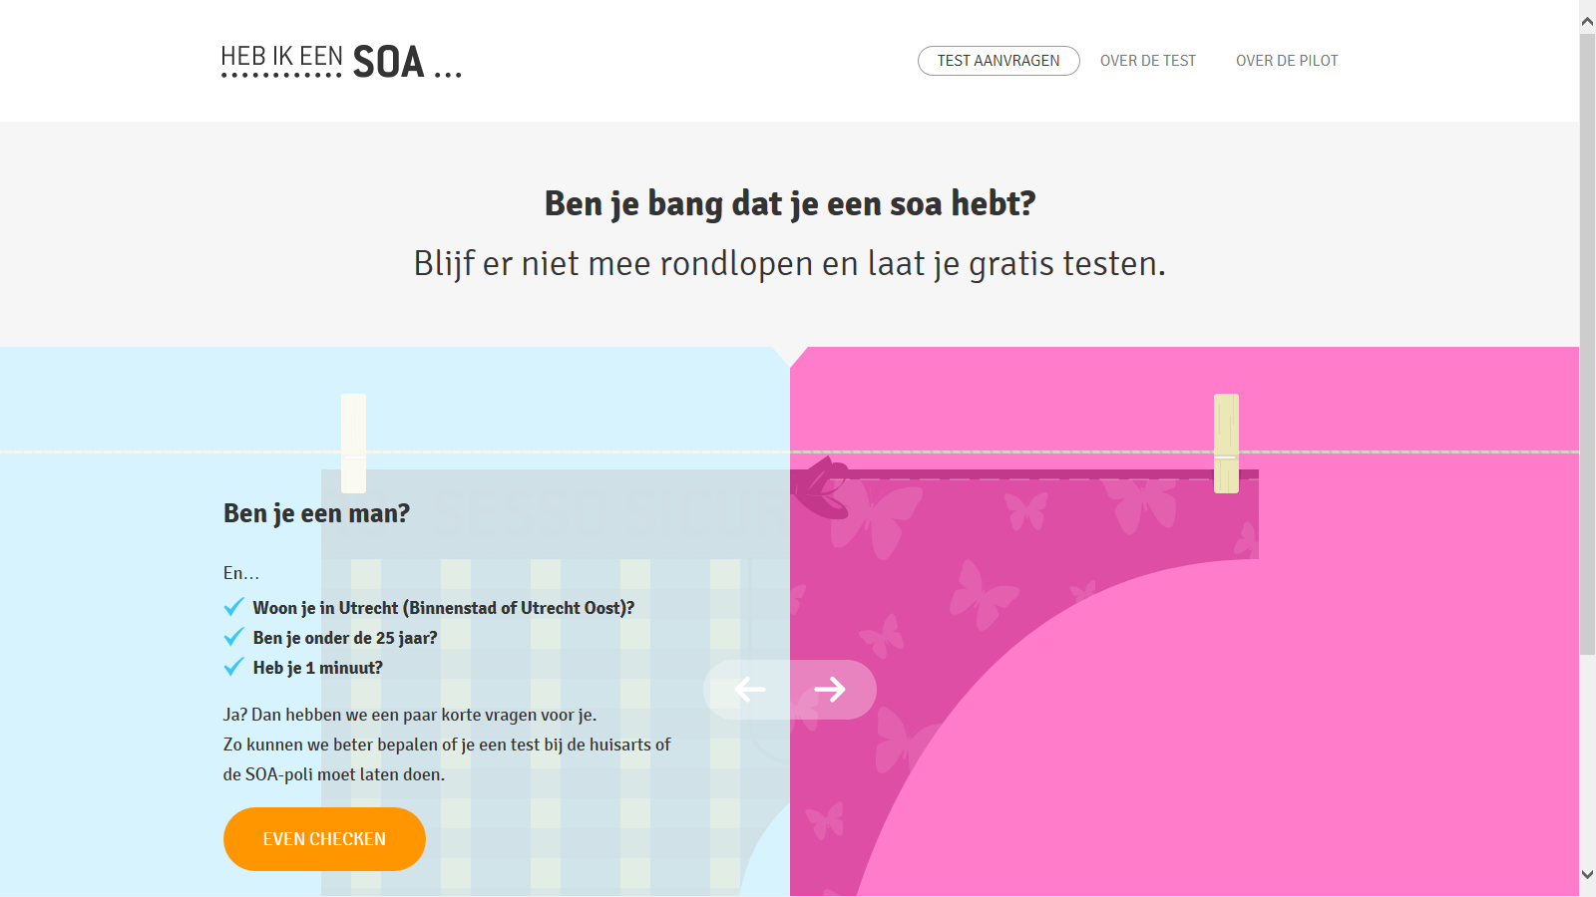
Waarom een uitslagenportaal?

Slide 9
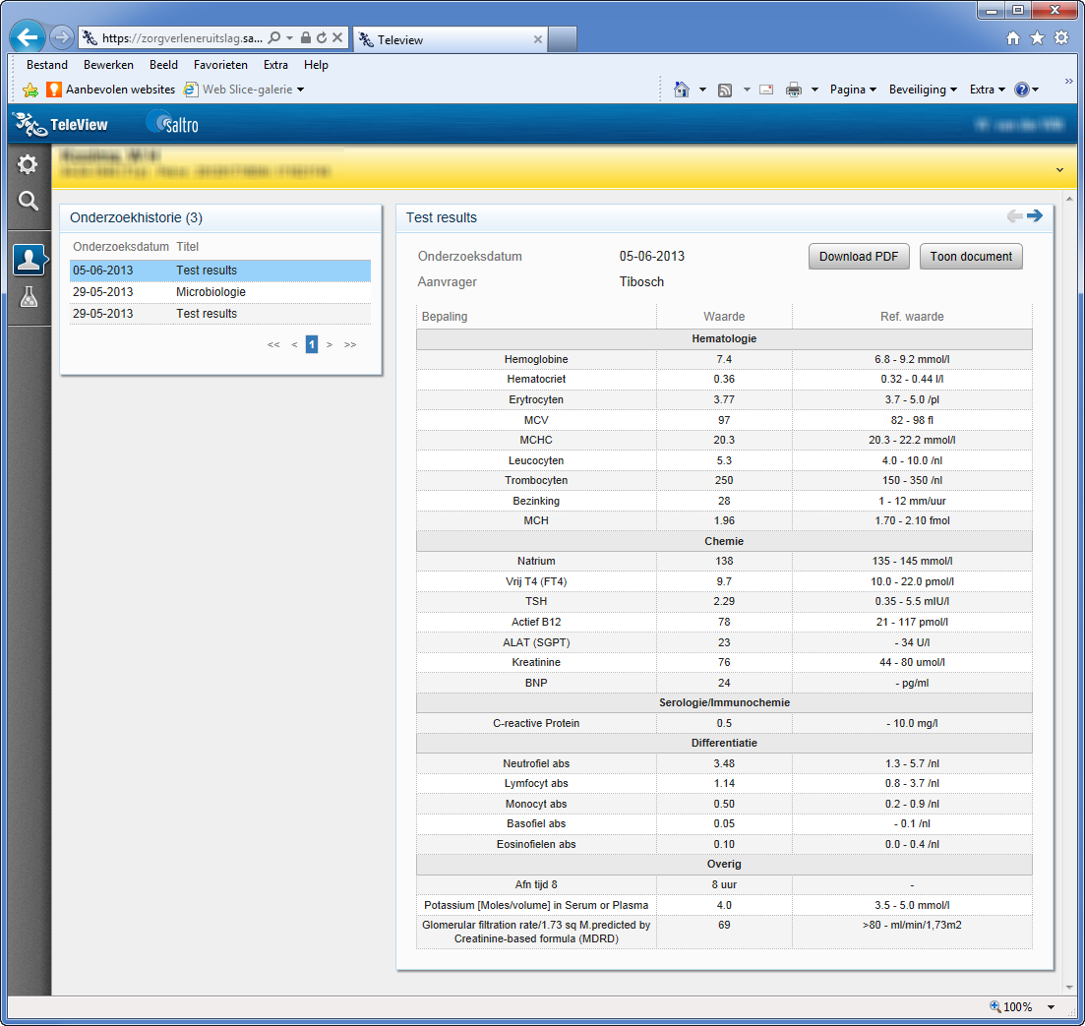
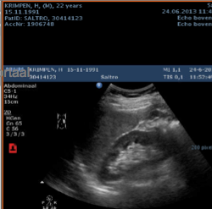
Hoe doen we dat nou?

Slide 10
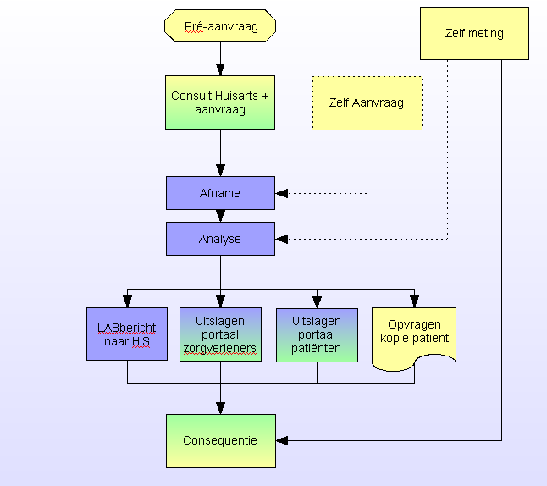
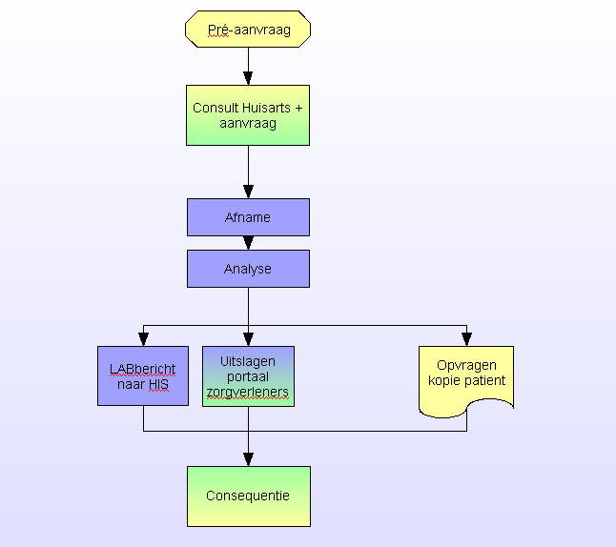
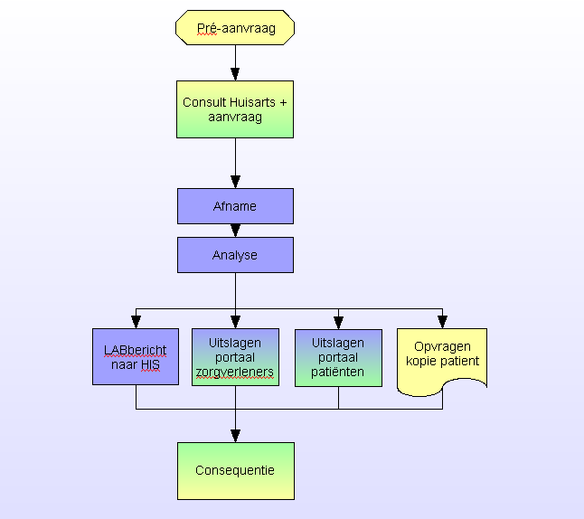
Van aanvraag naar uitslag
Pré aanvraag
Consult
Aanvraag
Afname + analyse
Publicatie
Consequentie
? Toekomst: ondersteunen zelfmeting en aanvraag

Slide 11
Kaders en principes
Toegevoegde waarde voor patiënten:
Veilig, betrouwbaar
Intuïtief ontwerp
Niet meer vragen opwerpen
Correct en vriendelijk informeren

Slide 12
Kaders en principes
Toegevoegde waarde voor huisartsen
Werkdruk verlagen
Past in praktijk
Aanvrager behoudt controle over publicatie

Slide 13
Kaders en principes
Eisen IT oplossing
Schaalbaar
Flexibel
Inpasbaar in bestaande IT infrastructuur
Robuust
Beheer(s)baar (afhankelijkheid IT leverancier)

Slide 14
Van kaders naar concept voor patiënten
Content management
Web redactie
Gebruik lekentaal
Gelaagde informatie
Intuïtief ontwerp en navigatie
Interpretatie door visualisatie
Context bepaling
Altijd en overal toegankelijk
KIS!

Slide 15
Ingangspagina

Slide 16
Patiënten pagina

Slide 17
Patiënt pagina

Slide 18
Informatie over onderzoek

Slide 19
Van kaders naar concept: Huisartsen
Controle paneel voor publicatie:
Profielen
Typen meetwaarden
Delay
Interpretatie
Integratie in HIS en mogelijkheid E-consult (in latere release)
Ontsluiting via praktijksite of patiëntportaal

Slide 20
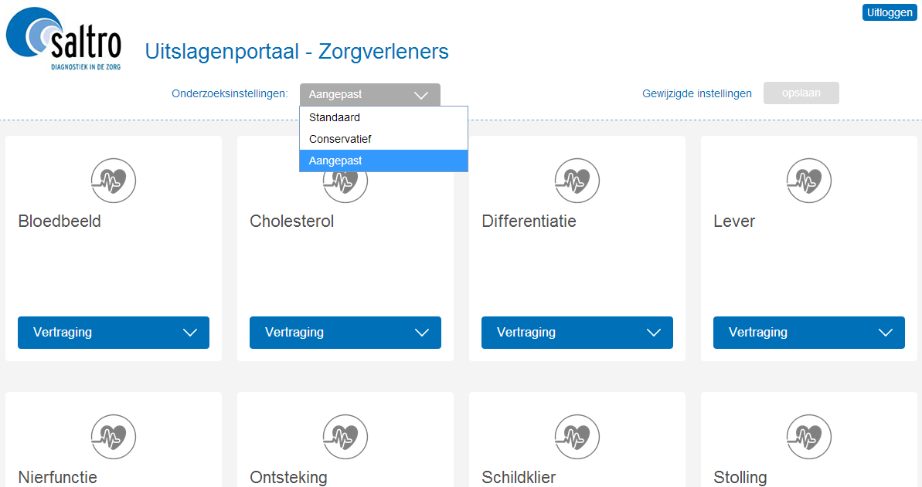
Publicatie instellingen van de huisarts

Slide 21
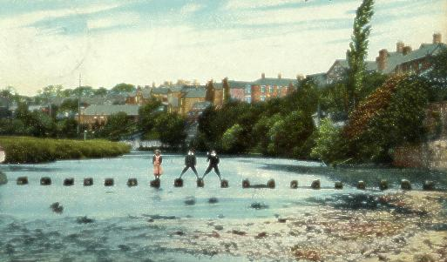
Next Steps
Korte termijn:
Trial uitvoeren
Concept aanpassen o.b.v. ervaringen en feedback
Middellange termijn:
Toevoegen functionaliteit: E-consult, Agendering
Communicatie naar HIS
Lange termijn
Procesondersteuning / ketenintegratie

Slide 22
Lessons Learned en succesfactoren
Visie en overtuiging
Kader en uitgangspunten helder stellen
Haal de juiste mensen en expertise in huis
Geen IT project!
Start klein met gecontroleerde uitrol
Betrokkenheid intern /extern
Het is nooit af!
We blijven leren

Slide 23
Discussie / vragen

